Slide 1
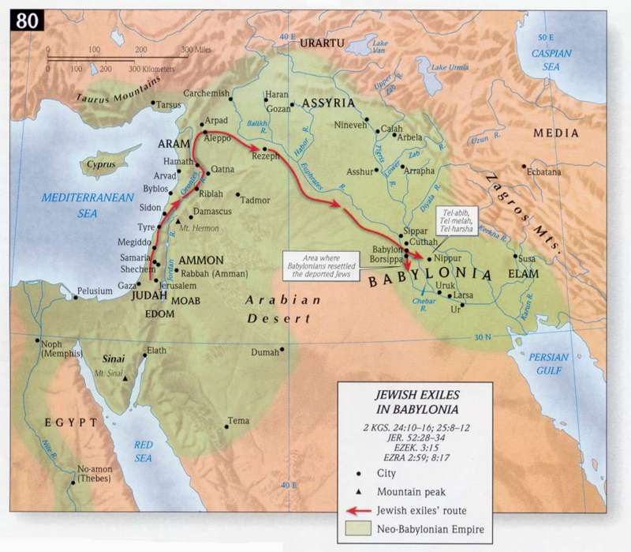

Slide 2
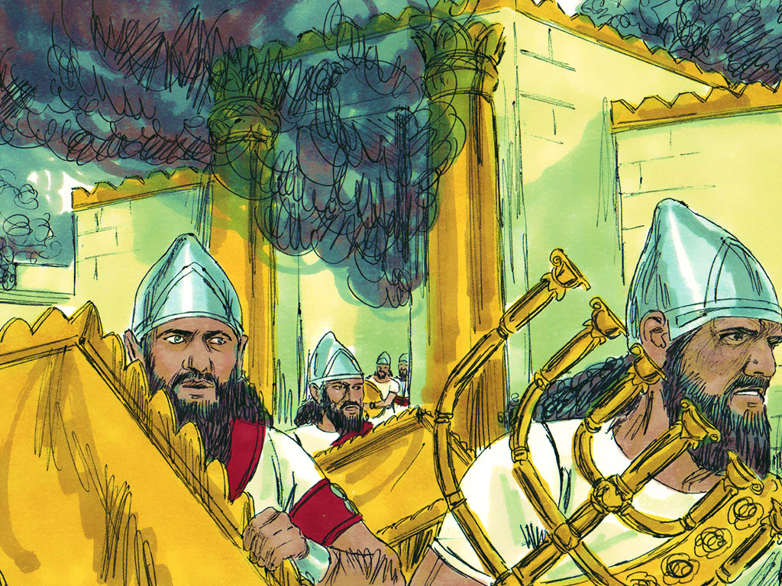

Slide 3
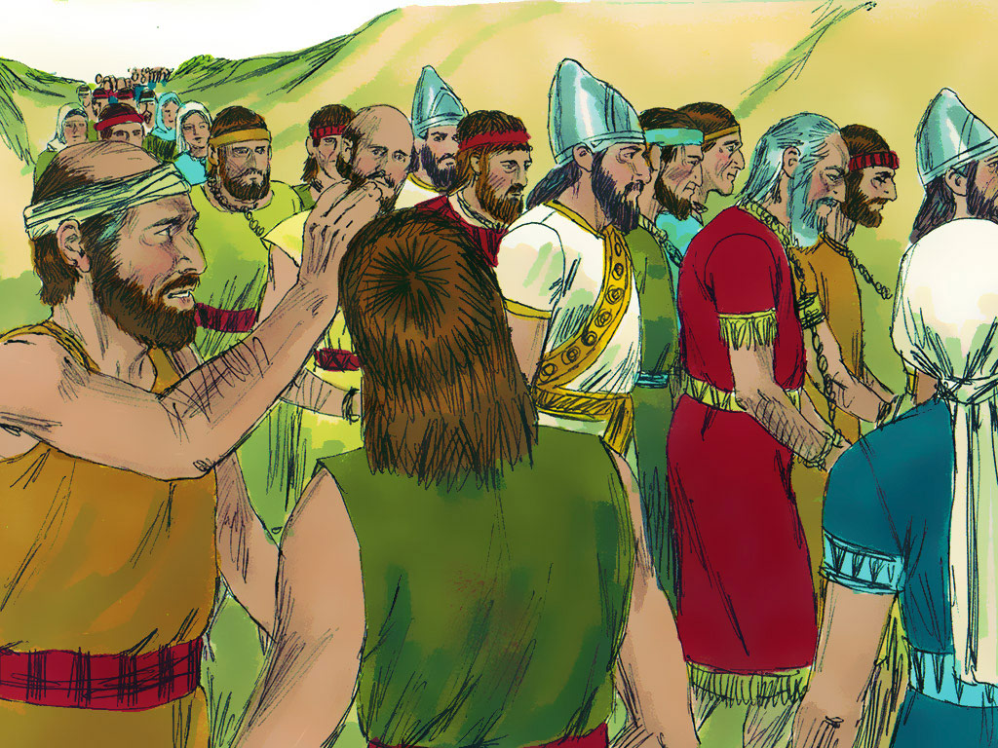

Slide 4
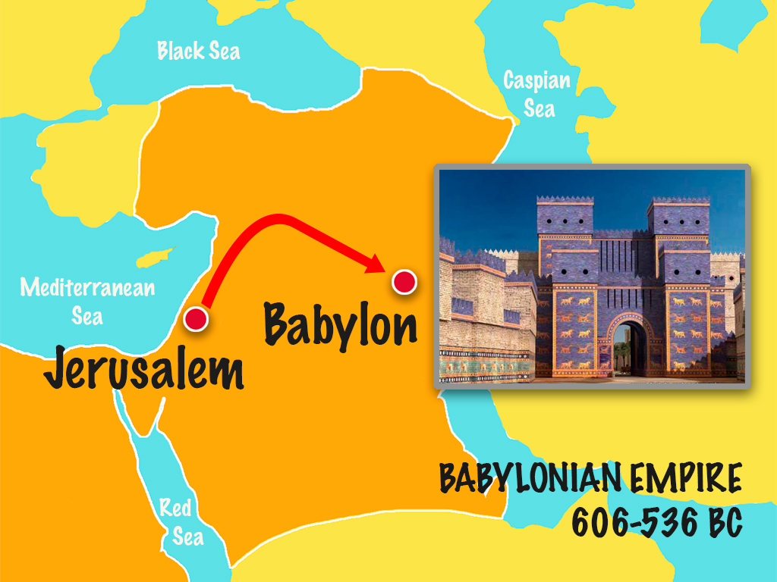

Slide 5
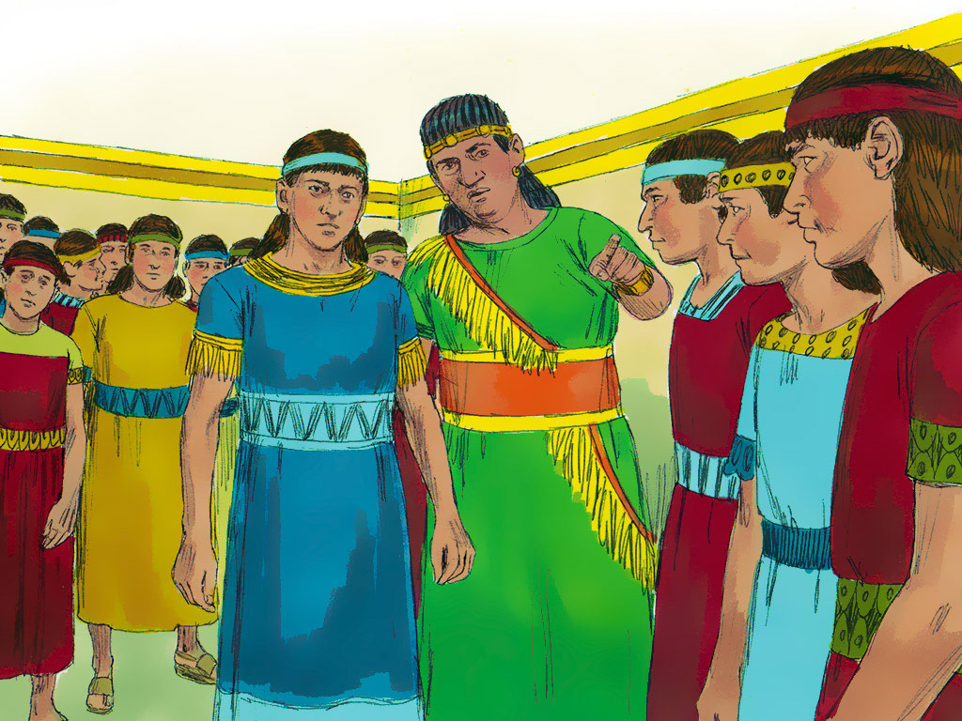

Slide 6
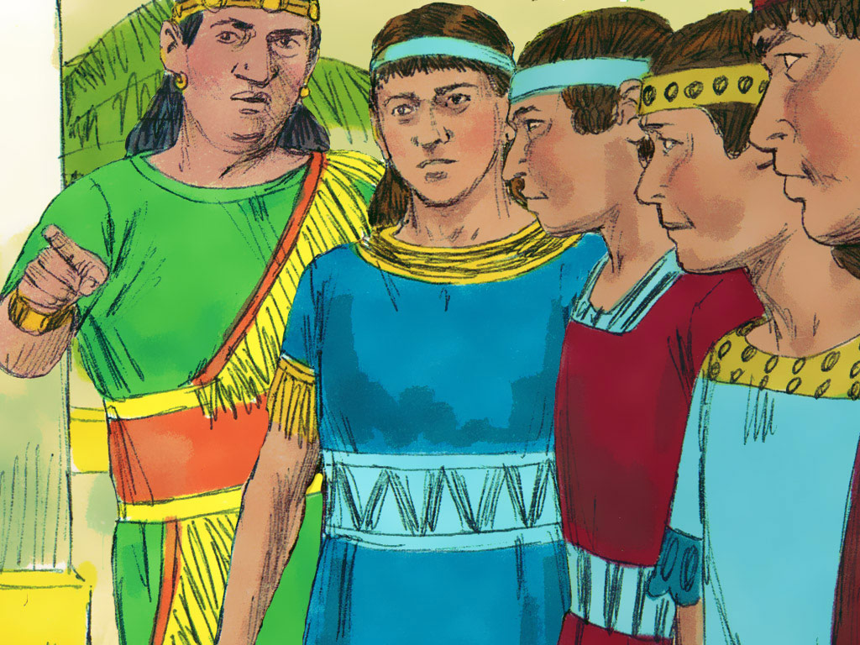

Slide 7
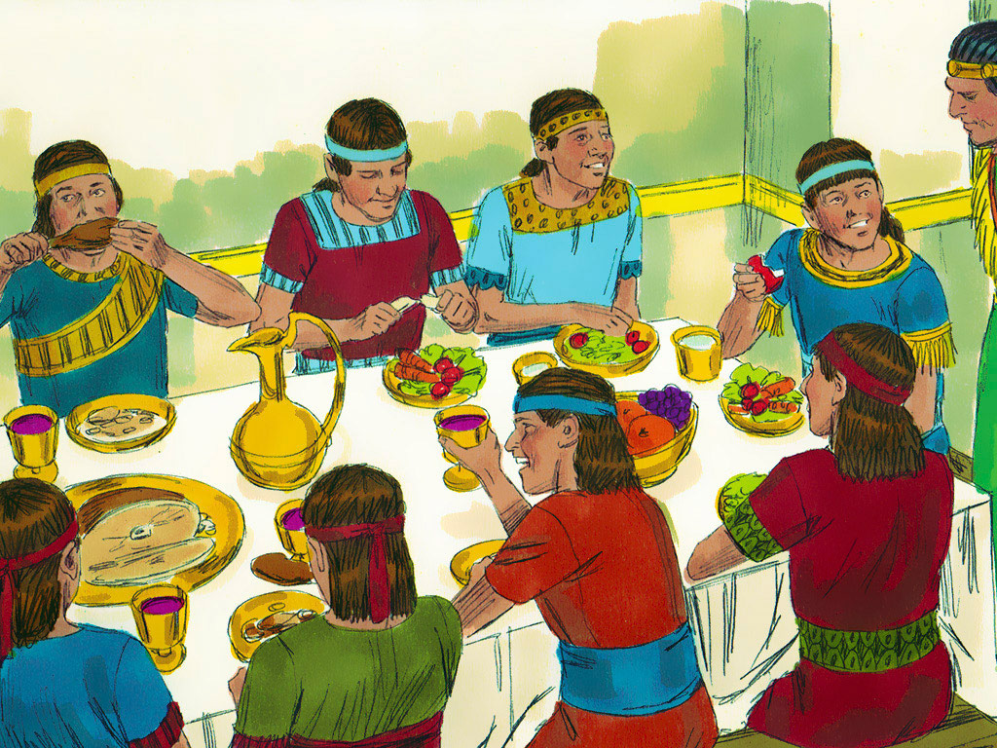

Slide 8
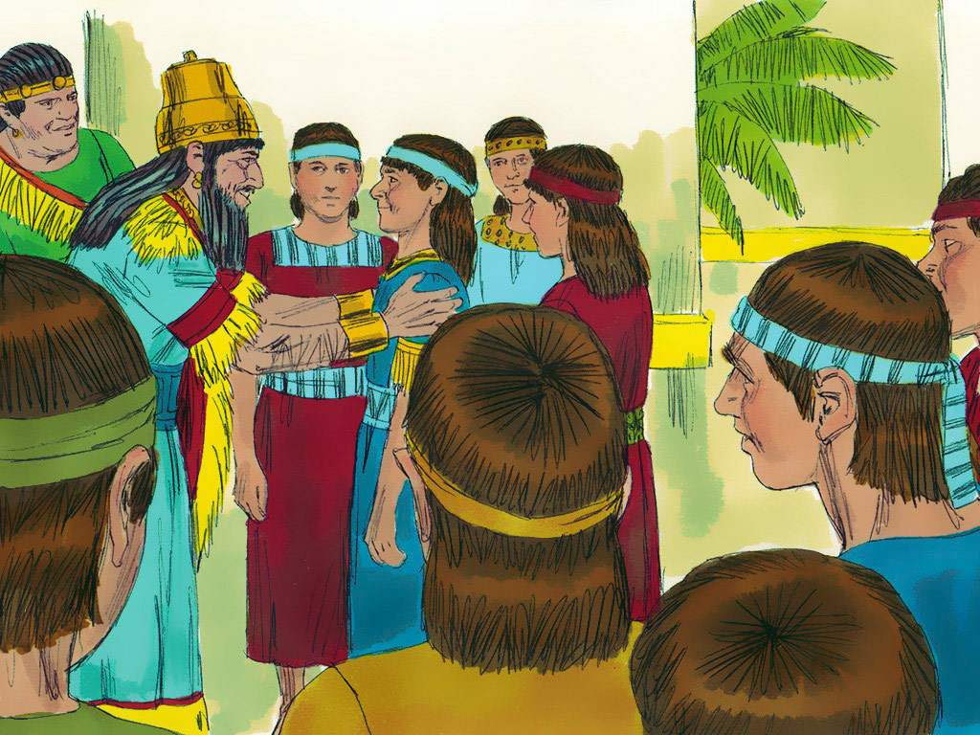
И говори цар с њима, и не нађе се међу свима ни један као Данило,
Ананија, Мисаило и Азарија. И у свему чему треба мудрост и разум,
за што их цар запита, нађе да су десет пута бољи
од свих врача и звездара што их беше у свему
царству његову.

Slide 9
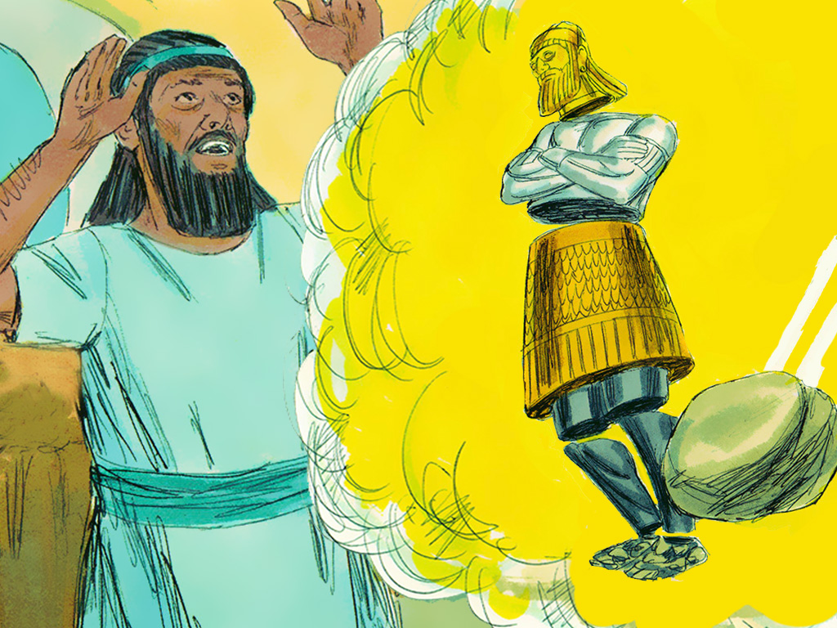
У другој години свога
царовања Навуходоносор
усни сан, и узнемири
му се дух и сан га прође.

Slide 10
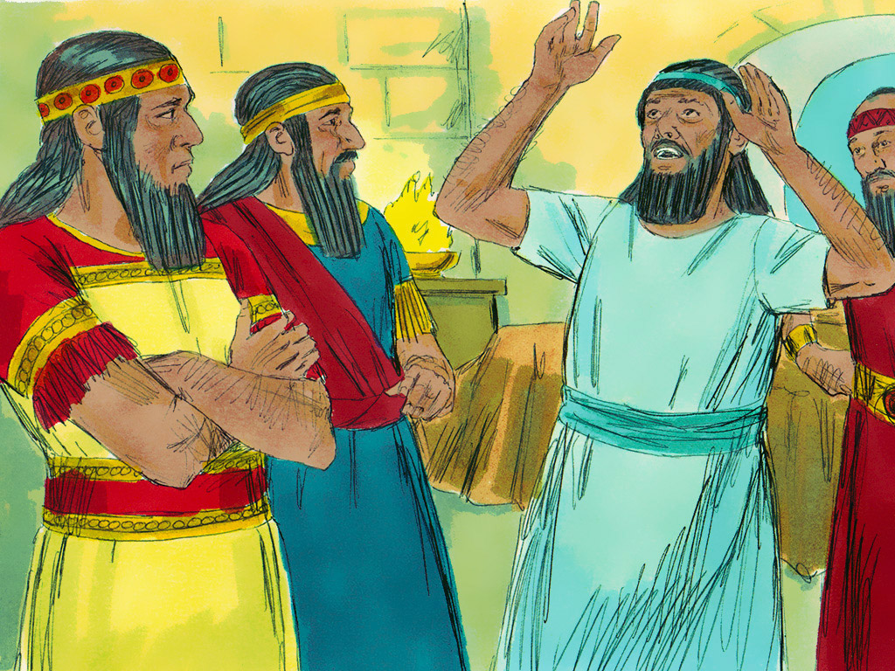
И нареди цар да сазову враче и звездаре и гатаре и Халдеје, да кажу цару сан његов. И они дођоше и сташе пред царем.

Slide 11
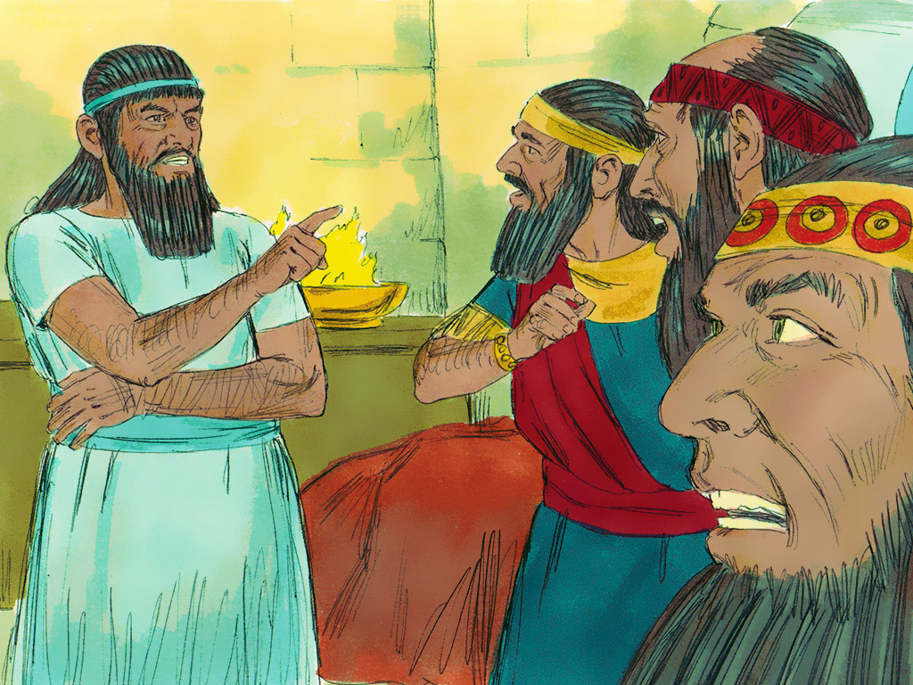

Slide 12
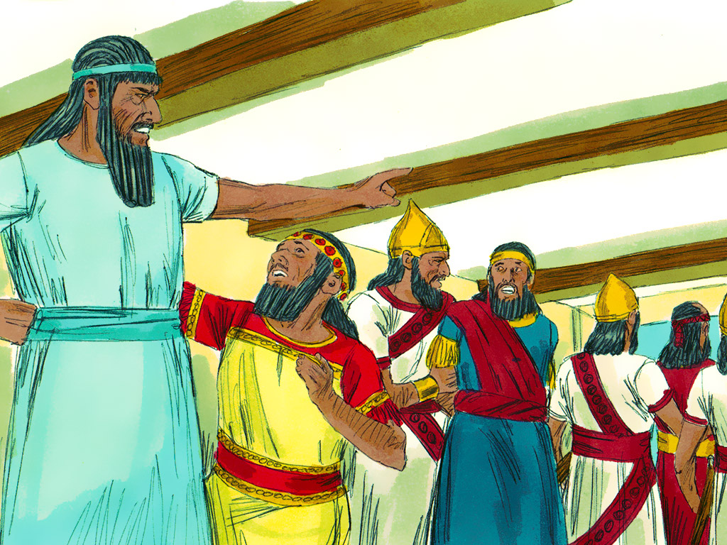

Slide 13
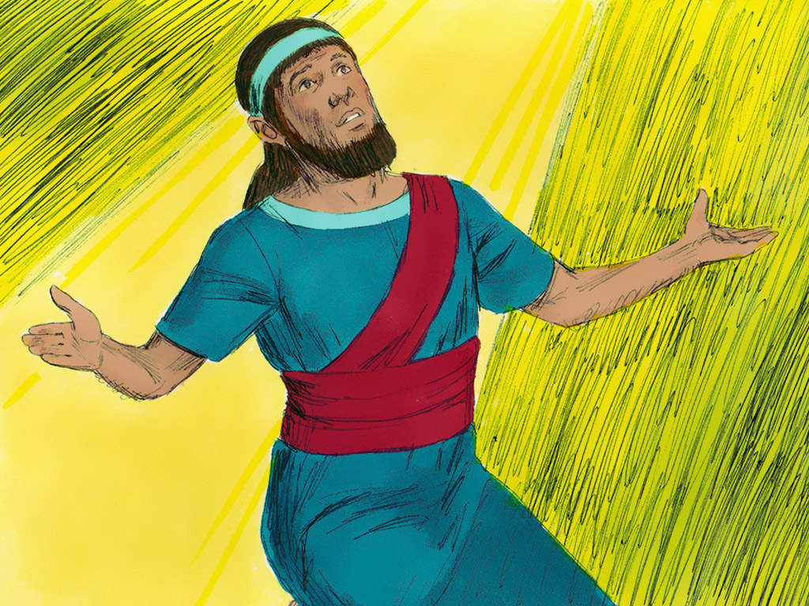
И би тајна откривена Данилу у ноћном виђењу, и Данило прослави Бога.

Slide 14
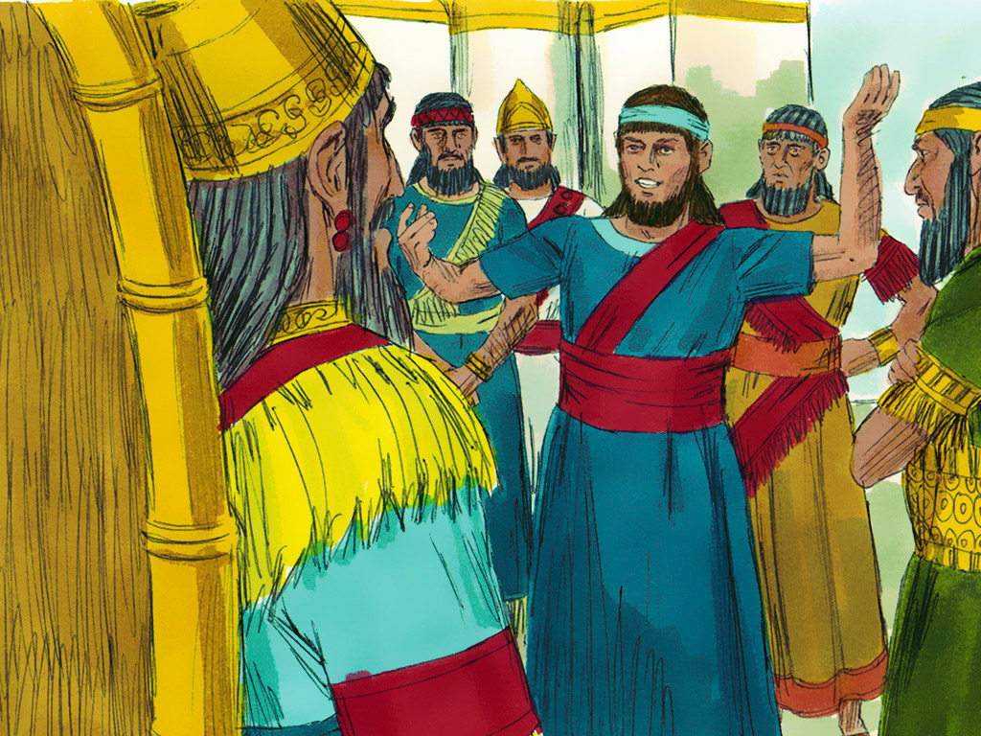
Одговори Данило цару и рече: тајне које цар иште не могу казати цару мудраци ни звјездари ни врачи ни гатари. Него има Бог на небу који открива тајне и јавља цару Навуходоносору што ће бити до пошљетка.
А цар проговори и рече Данилу, који се зваше Валтасар: можеш ли ми казати сан који сам снио и што значи?

Slide 15
Сан твој и што ти је видјела глава на постељи твојој ово је: Ти, царе, видје а то лик велик; велик бијаше лик и свјетлост му силна, и стајаше према теби, и страшан бијаше на очима. Глава томе лику бијаше од чистога злата, прси и мишице од сребра, трбух и бедра од мједи, Голијени му од гвожђа, а стопала које од гвожђа које од земље. Ти гледаше докле се одвали камен без руку, и удари лик у стопала мједена и земљана, и сатр их. Тада се сатр и гвожђе и земља и мјед и сребро и злато, и поста као пљева на гумну у љето, те однесе вјетар, и не нађе му се мјесто; а камен, који удари лик, поста гора велика и испуни сву земљу.

Slide 16
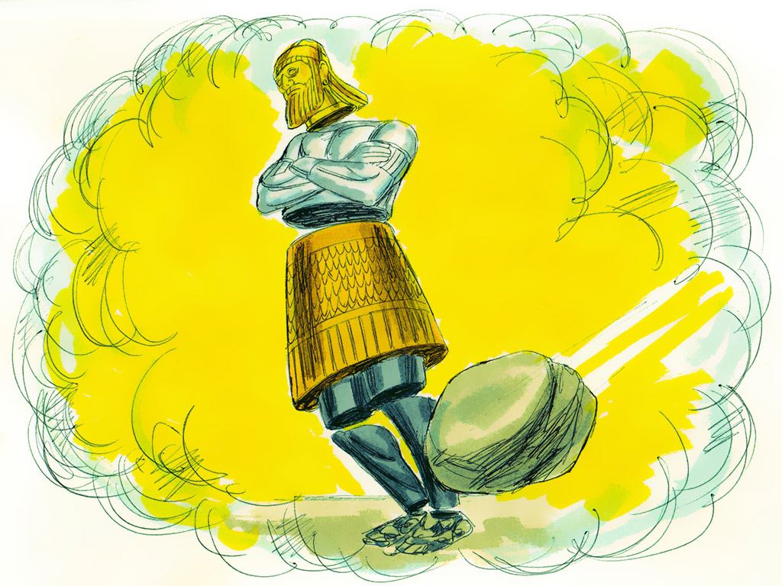

Slide 17
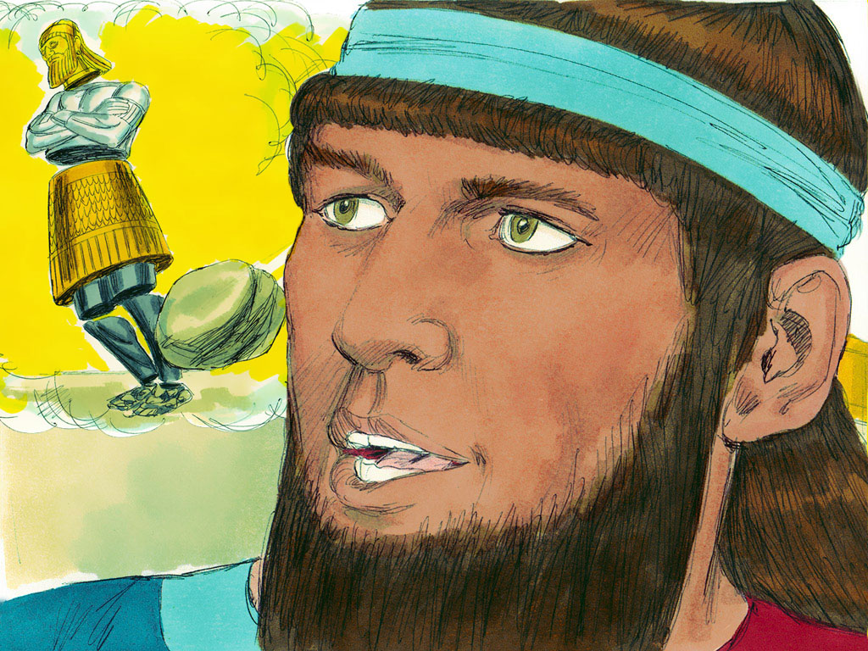
То је сан; а сада ћемо казати цару што значи.

Slide 18
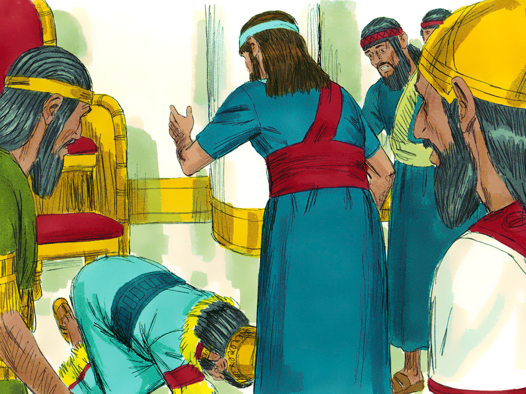
Тада цар Навуходоносор паде на лице своје, и поклони се Данилу, и заповеди да му принесу даре и кад. И рече цар Данилу: Заиста ваш Бог је Бог над боговима и Господ над господима и Цар над царевима.. када ти је могао открити ову тајну.
И узвиси цар Данила, и даде му многе велике дарове, и учини га господарем свој земљи Вавилонској и поглаварем над свима мудрацима Вавилонским. Исто тако, на Данилову молбу, цар одликова великим почастима другове Данилове: Седраха, Мисаха и Авденага, поставивши их над пословима земље Вавилонске.

Slide 19
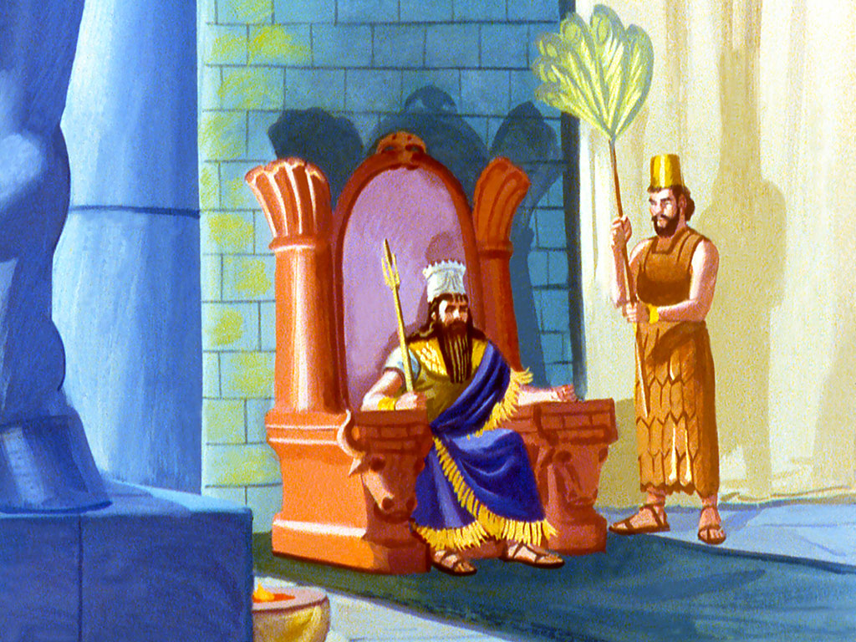

Slide 20
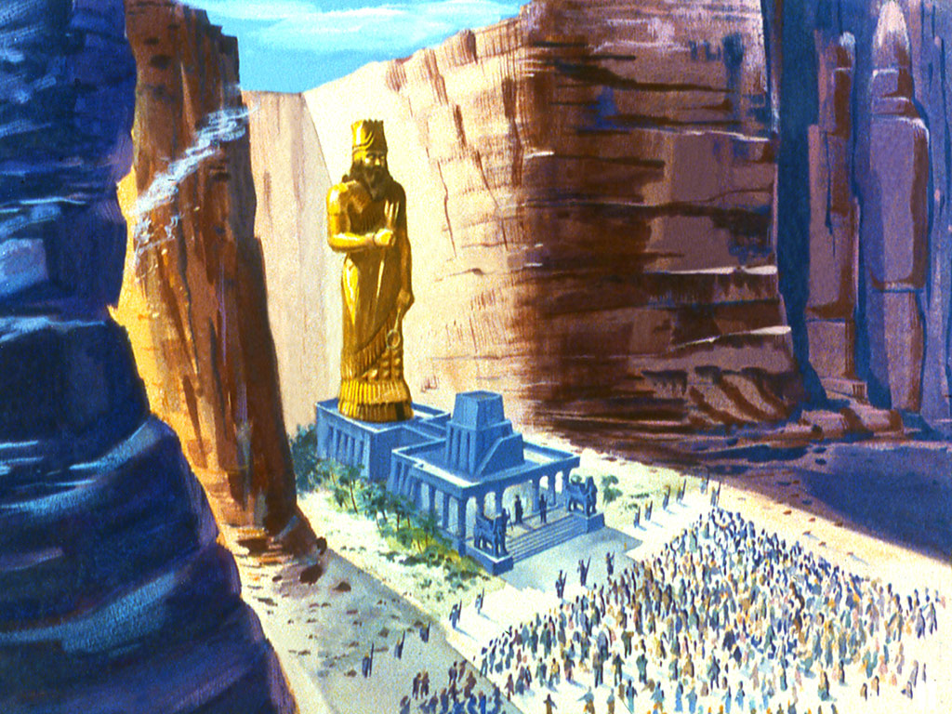

Slide 21
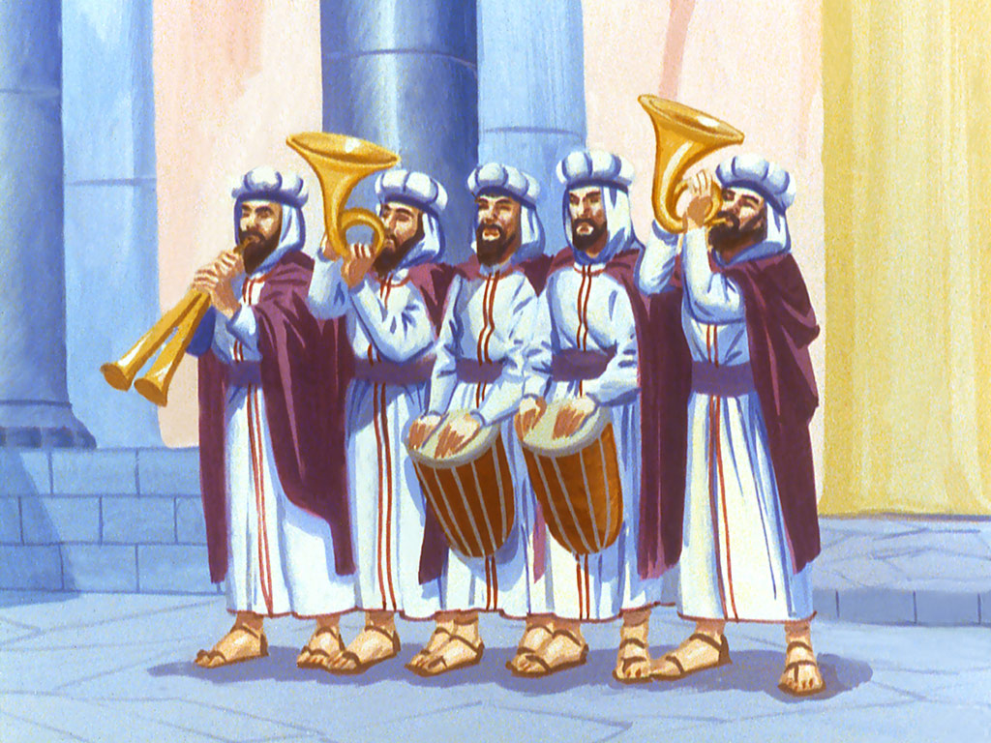

Slide 22
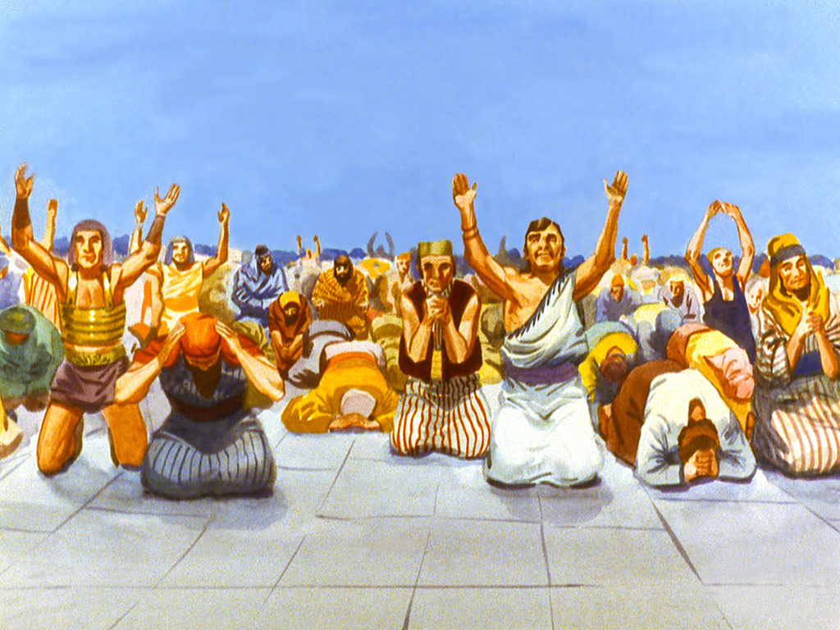
Kада људи чуше рог, свирале, китаре, гусле и свакојаке свирке, попадаше сви народи, племена и језици, и поклонише се златноме кипу.

Slide 23
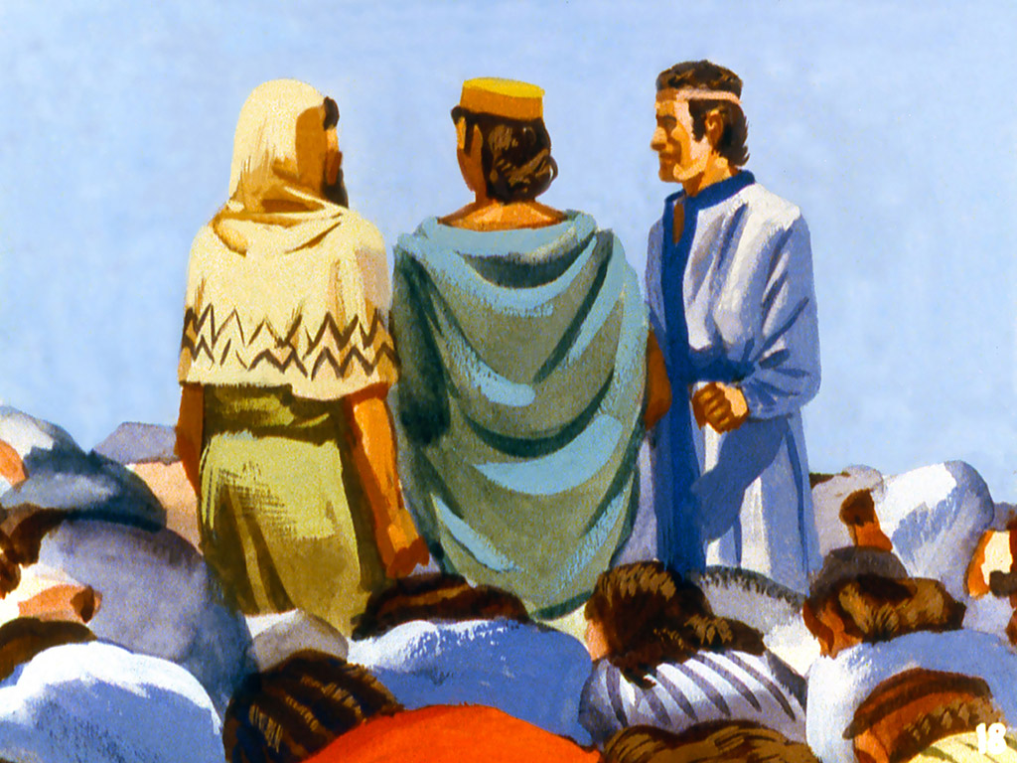

Slide 24
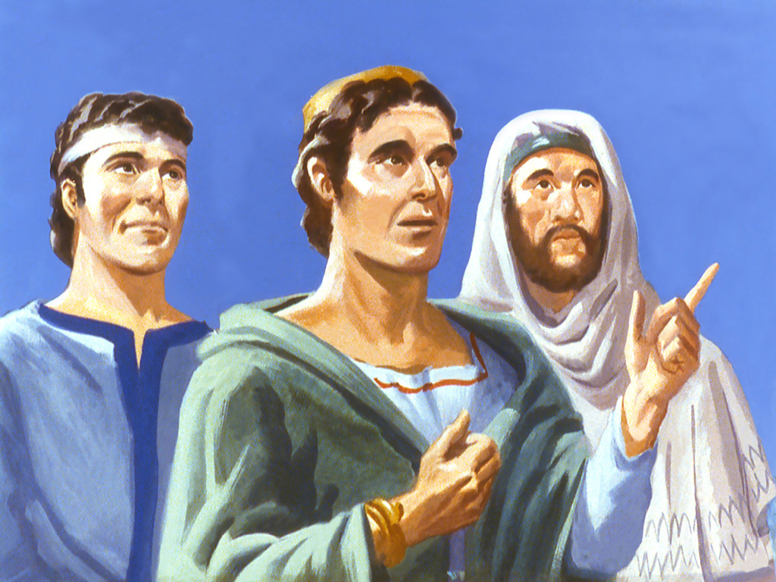

Slide 25
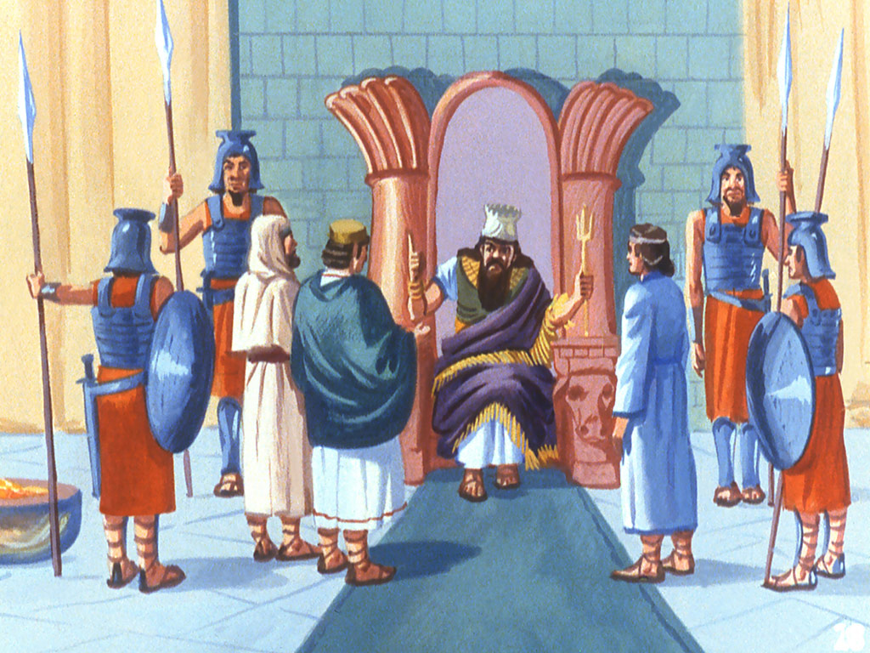
Тада цар призва оптужене и упита их, је ли истина што говоре о њима. А они одговорише: Бог наш коме ми служимо, може нас избавити из пећи огњене ужарене, и избавиће нас из твојих руку, царе. А и кад Он то не би учинио, знај, царе, да боговима твојим нећемо служити, нити ћемо се поклонити златноме кипу који си поставио.

Slide 26
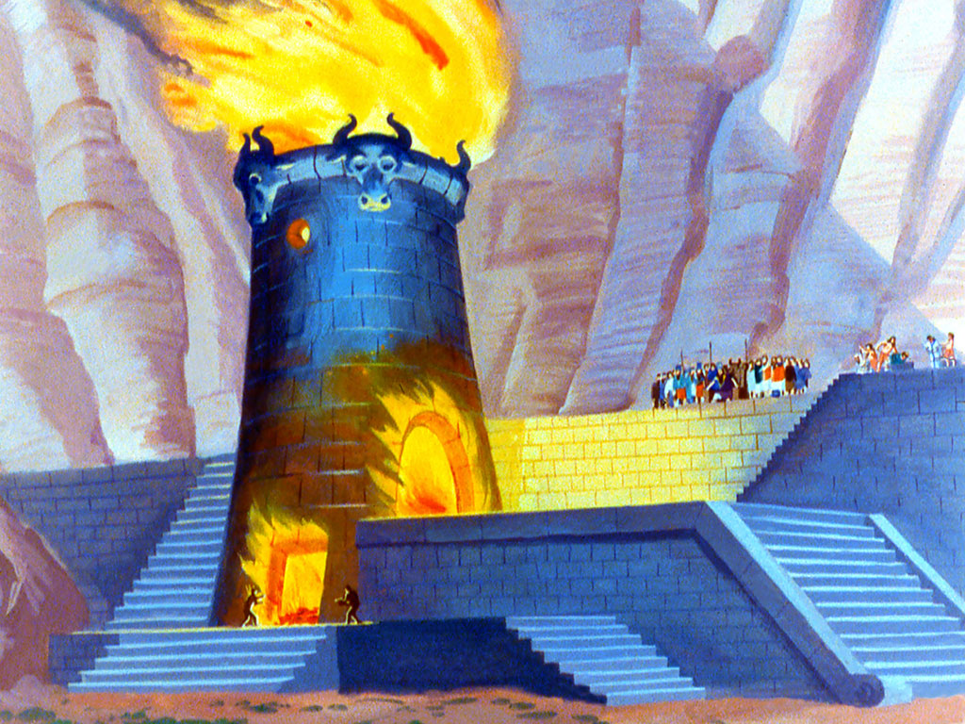

Slide 27
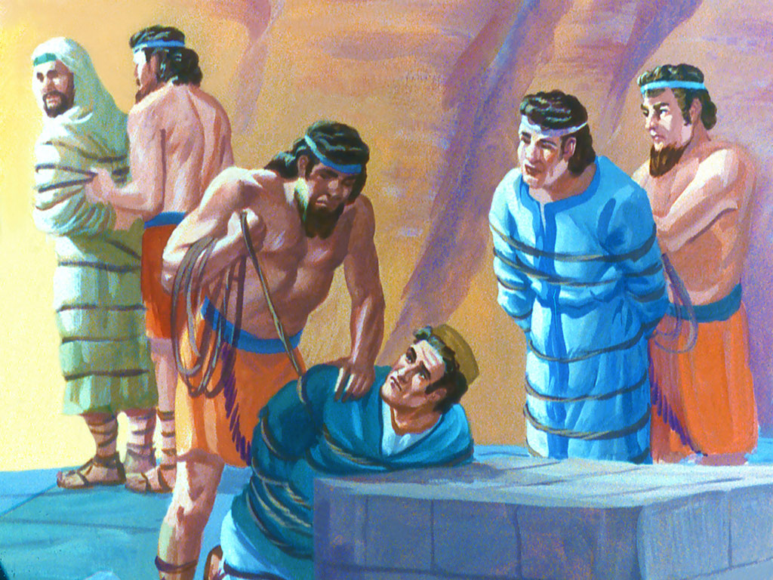

Slide 28
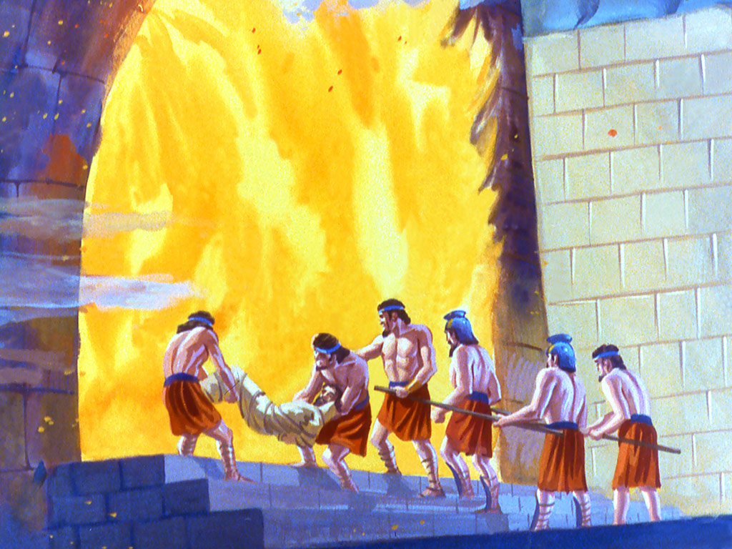

Slide 29
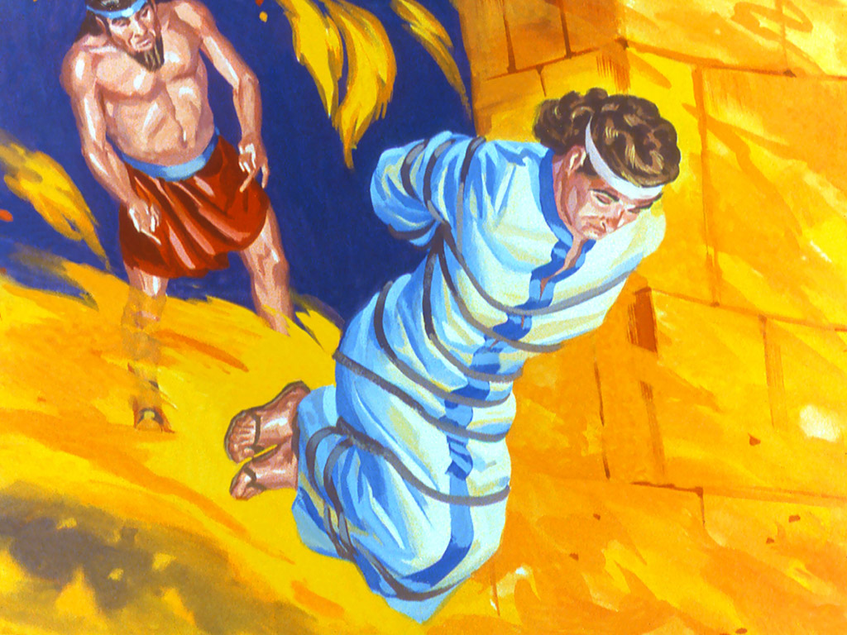

Slide 30
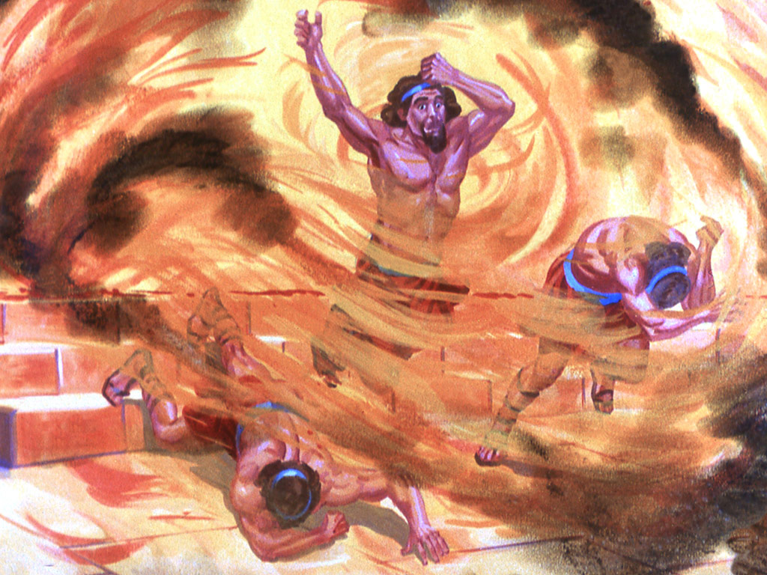

Slide 31
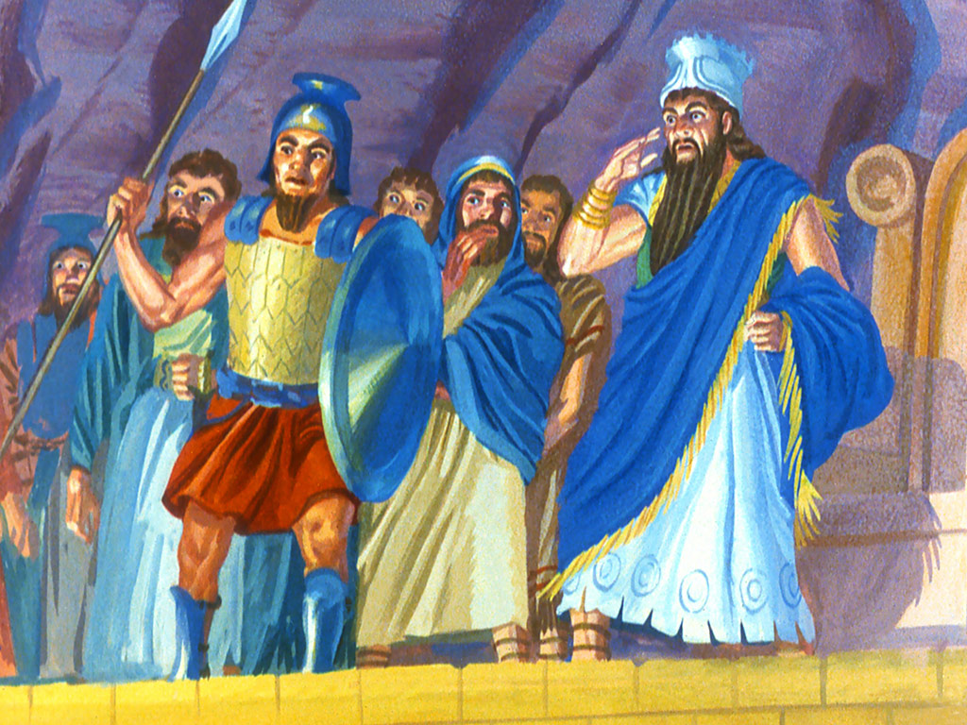
Цар Навуходоносор, чувши да они певају, препаде се, и брже уставши рече својим велможама: Не бацисмо ли у пећ три човека окована? Они одговорише цару: Да, царе.

Slide 32
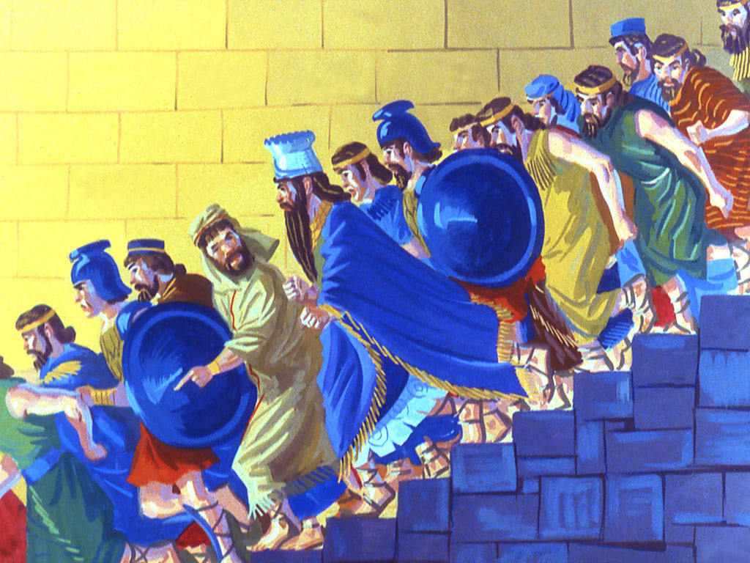

Slide 33
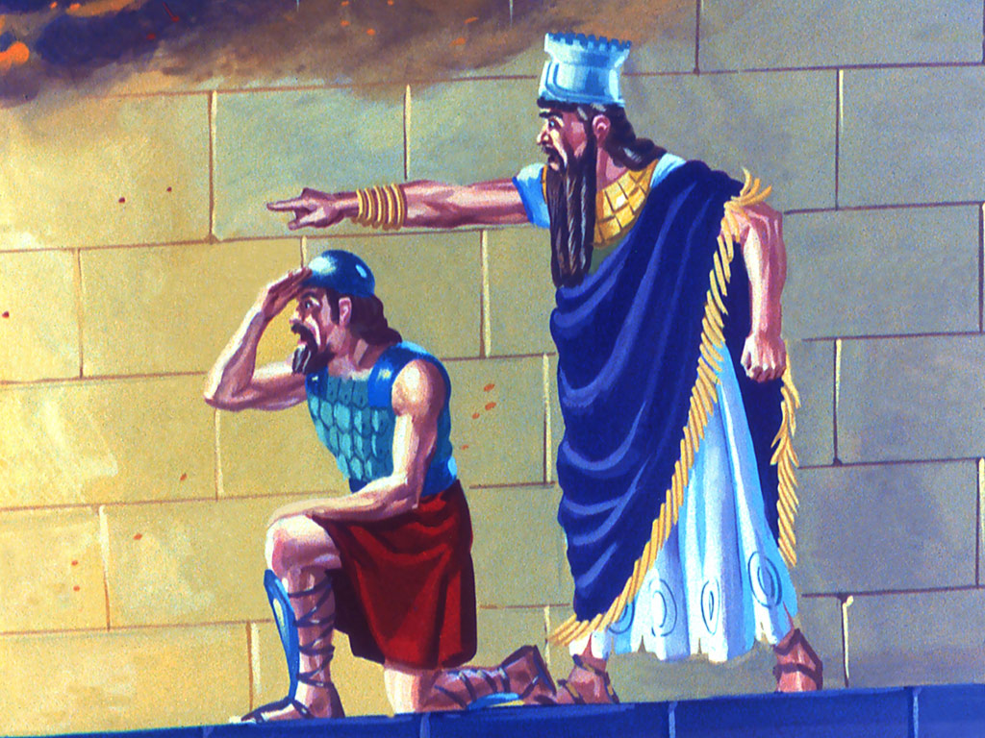
На то рече цар: Ено, видим четири човека одрешена где ходе посред огња и није им ништа, и четврти као да је Син Божји.

Slide 34
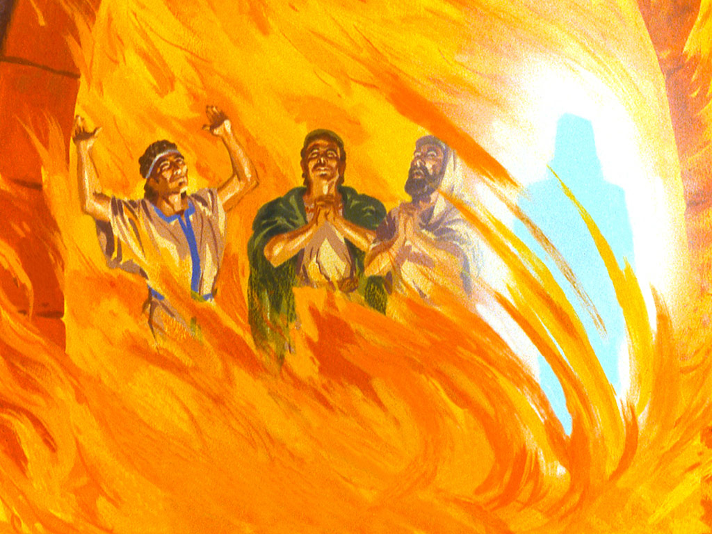

Slide 35
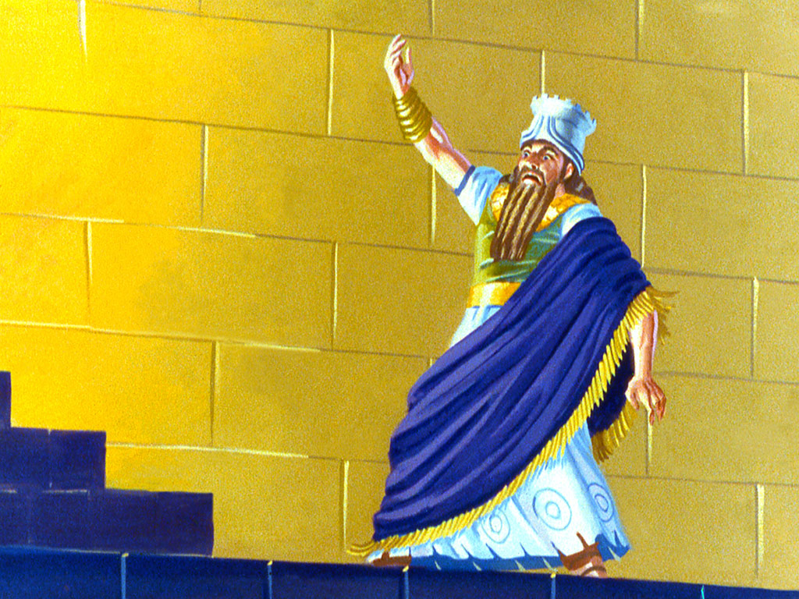
Тада приступи Навуходоносор к вратима пећи, огњем ужарене, и рече: Седраше, Мисаше и Авденаго, слуге Бога Вишњега, изидите и ходите.

Slide 36
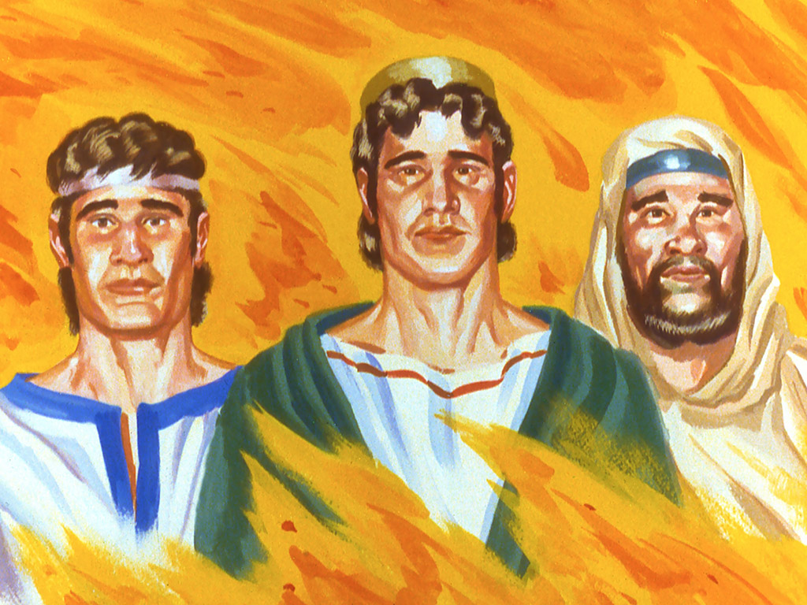
И Седрах, Мисах и Авденаго изидоше исред огња.

Slide 37
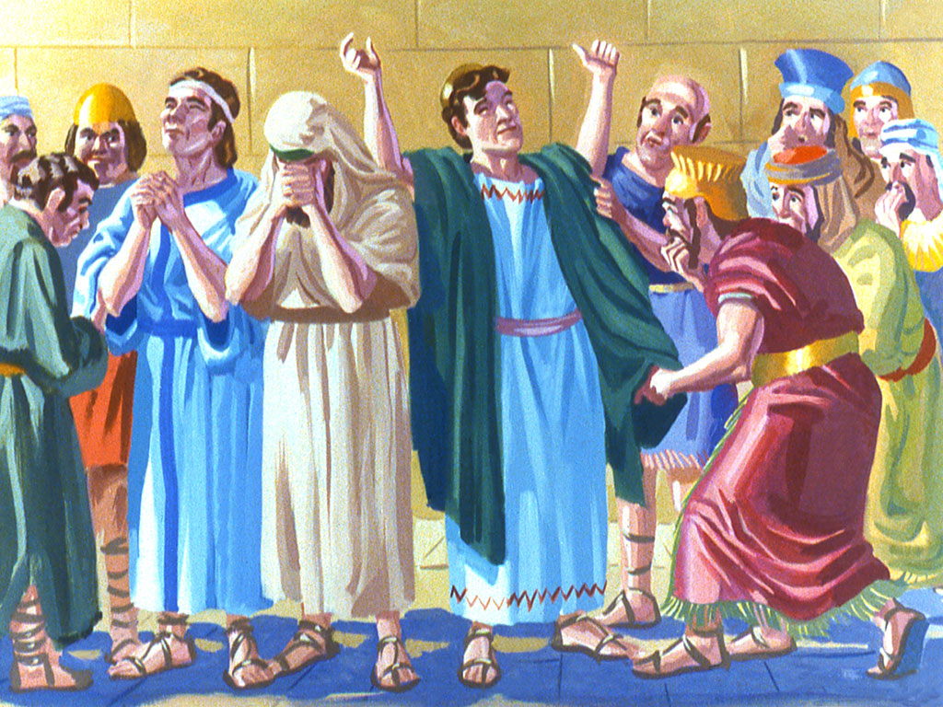
И сабраше се кнезови и управитељи и војводе и већници цареви, и видеше те људе да их сила огња не потчини себи, нити им се коса на глави спали, нити им се одело промени, нити задах од огња приону за њих.

Slide 38
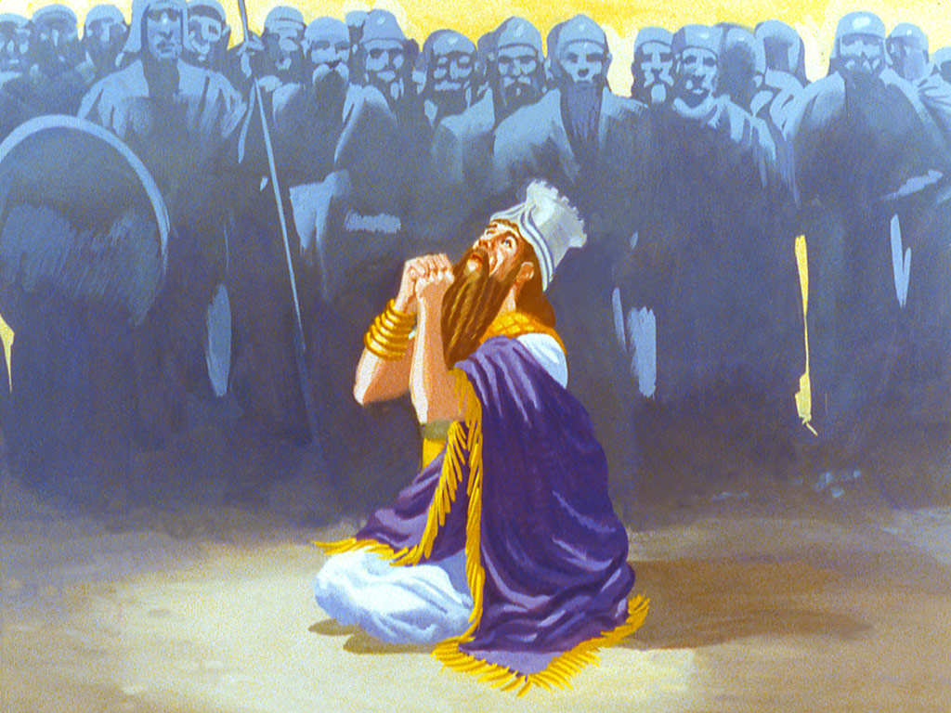
И поклони се пред њима цар Богу, и рече: Да је благословен Бог Седрахов, Мисахов и Авденагов, који посла Ангела Свога и избави слуге Своје, које се у Њ поуздаше. Зато ево издајем заповест: да се сваки, ма из ког народа и племена и језика био, који би похулио на Бога Седрахова, Мисахова и Авденагова, исече на комаде и кућа му се поруши, јер нема другога Бога који може тако избавити.

Slide 39
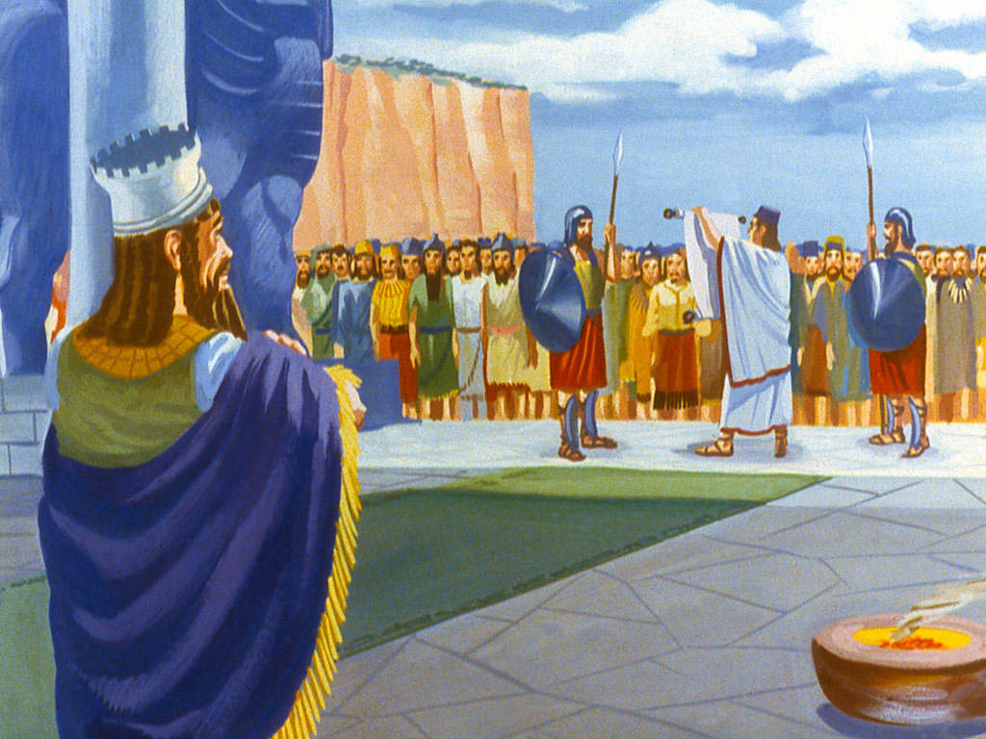

Slide 40
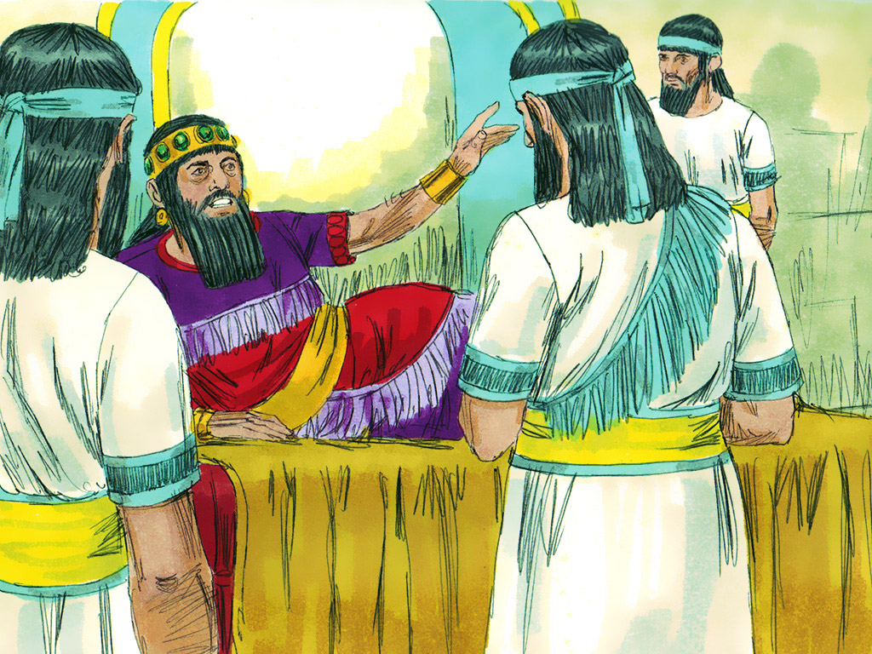

Slide 41
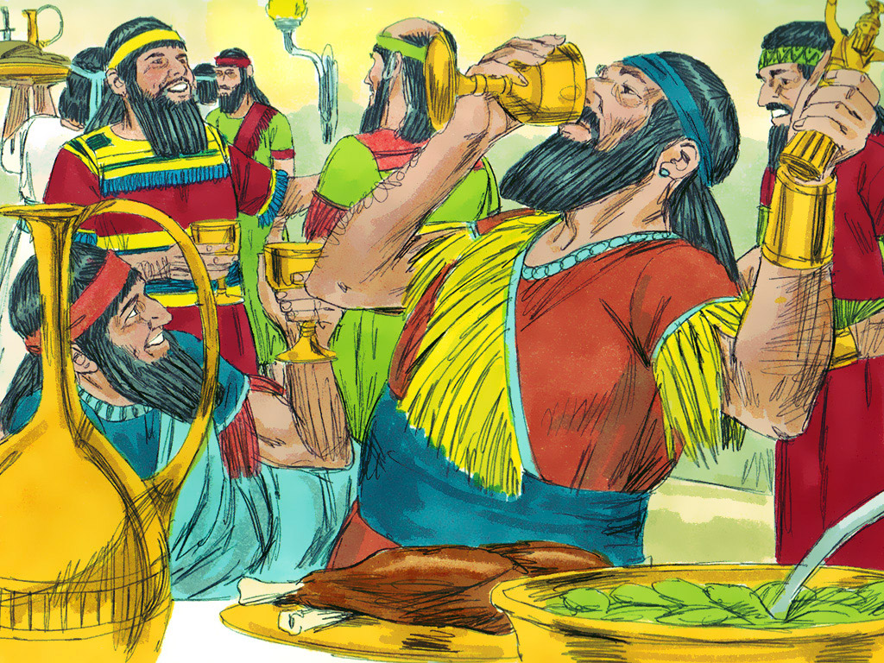

Slide 42
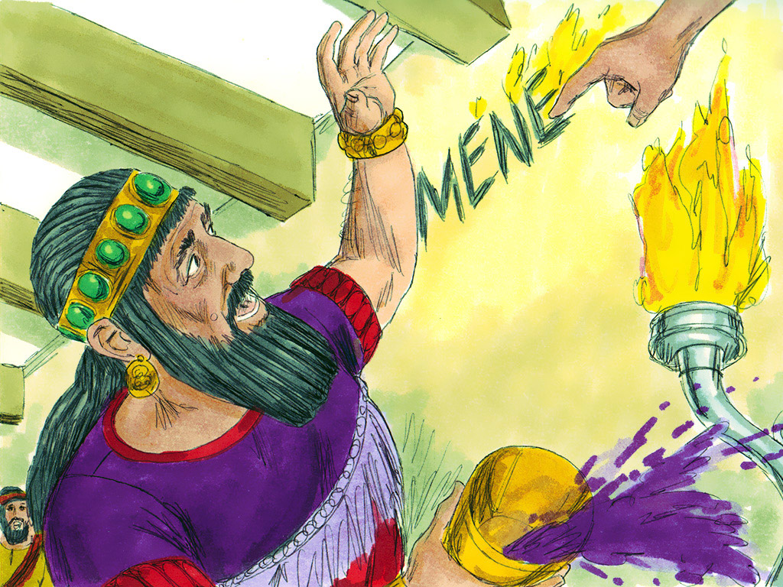
У тај час изидоше прсти руке човечје, и писаху према светњаку по окреченоме зиду царскога двора, и цар виде руку која писаше. Тада се промени лице цару, и мисли га његове узнемирише, и појас се око њега распаса, и колена му удараху једно о друго.

Slide 43
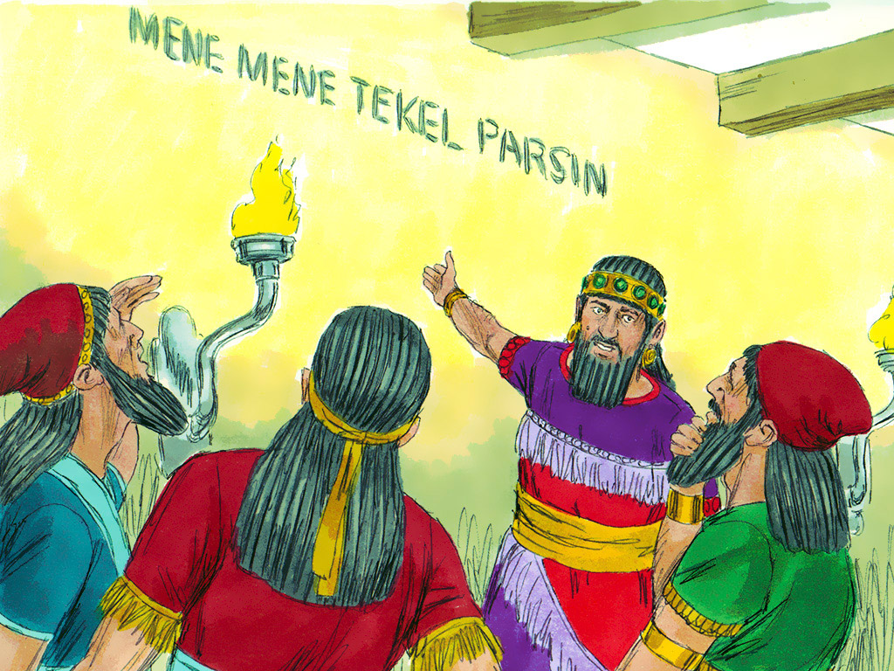
И рече цар мудрацима Вавилонским: "Ко прочита ово писмо и објасни ми шта значи, тај ће бити обучен у скерлет, и носиће златан ланчић о врату, и биће трећи господар у царству.

Slide 44
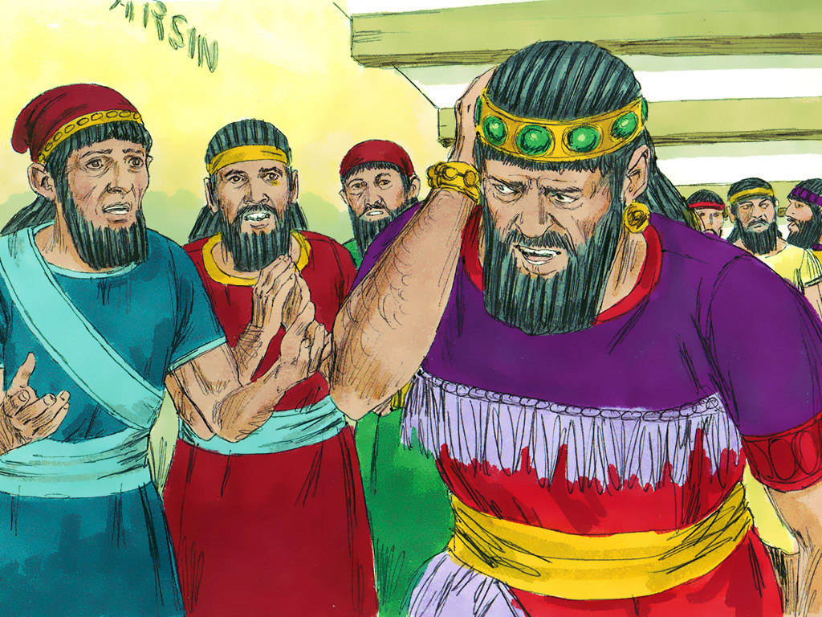

Slide 45
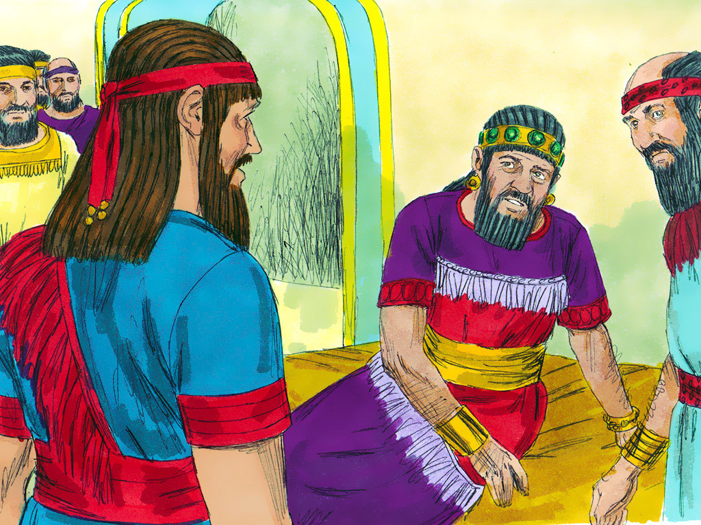
Тада би доведен Данило пред цара, и цар му рече: Јеси ли ти Данило, један између заробљених синова Јудејских, које дед мој цар Навуходоносор доведе из Јудеје? Чух за тебе да је Дух Божји у теби, и светлост и разум и мудрост велика да се нађе у тебе. Стога прочитај ми написано на зиду прстима невидљиве руке и кажи ми шта значи; а то не могоше учинити многи мудраци, звездари и гатари.

Slide 46
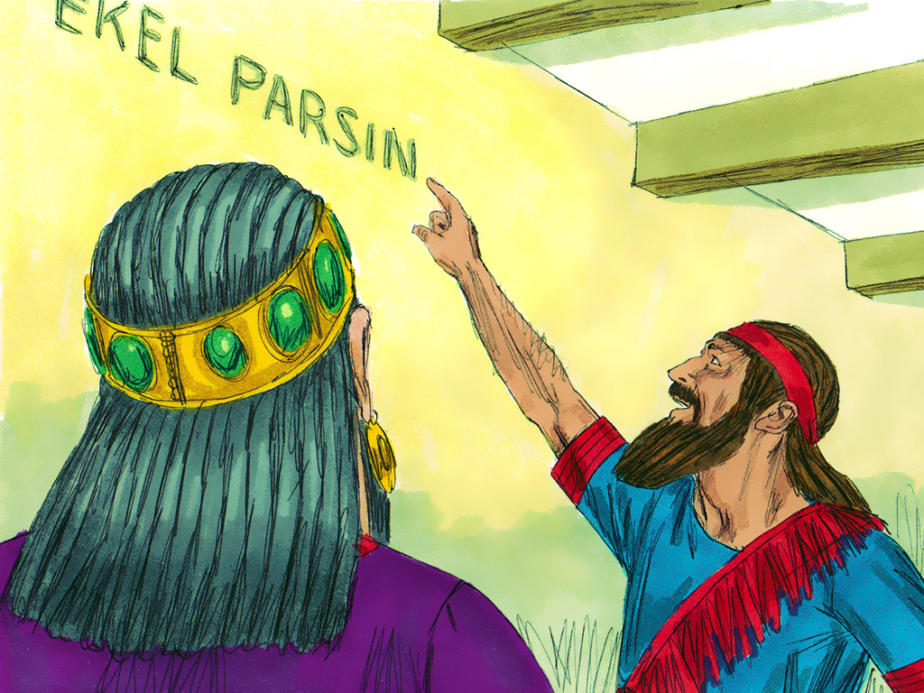
А беше написано ово: "Мене, Текел, Уфарсин". Ове речи Данило протумачи овако: "Мене" значи: изброји Бог царовање твоје и одреди му крај: "Текел": измерен си на мерила и нашао си се врло лак; "Уфарсин": раздели се царство твоје, и даде се Мидијанима и Персијанима.

Slide 47
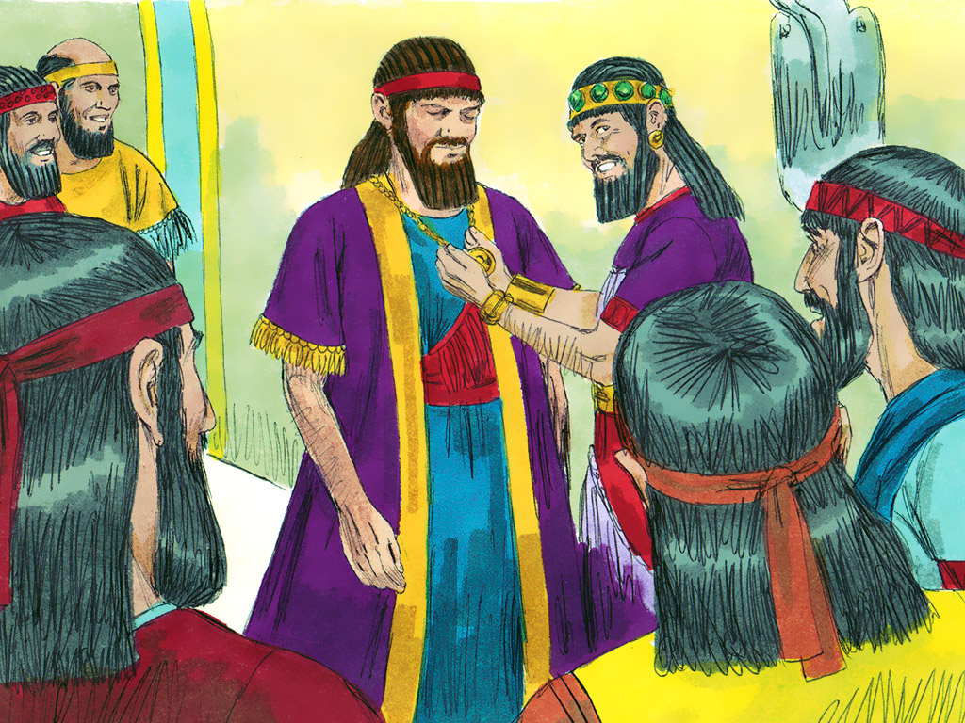

Slide 48
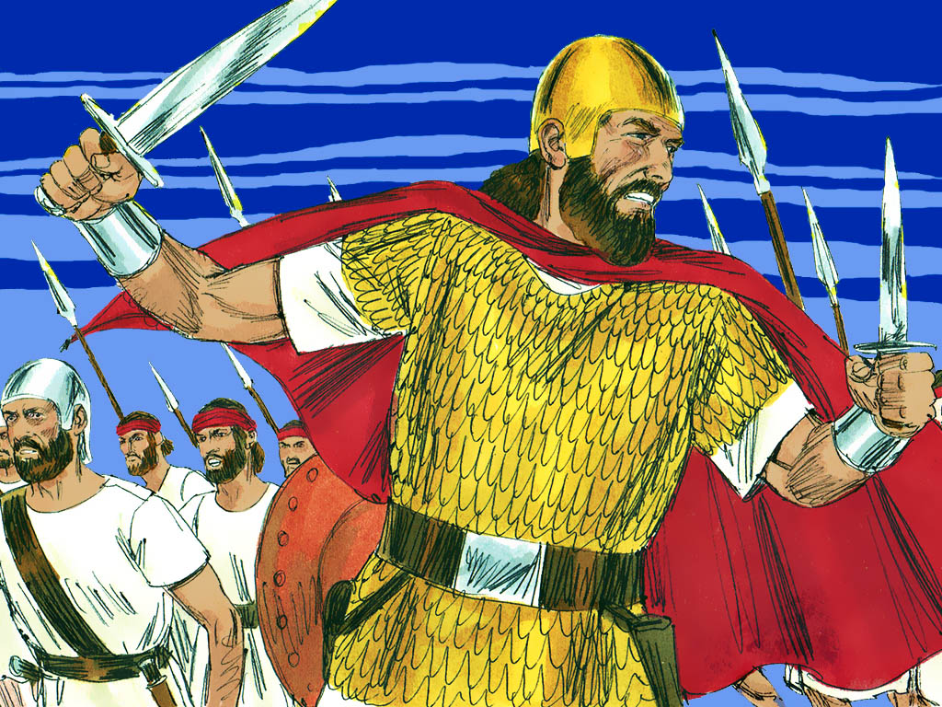

Slide 49
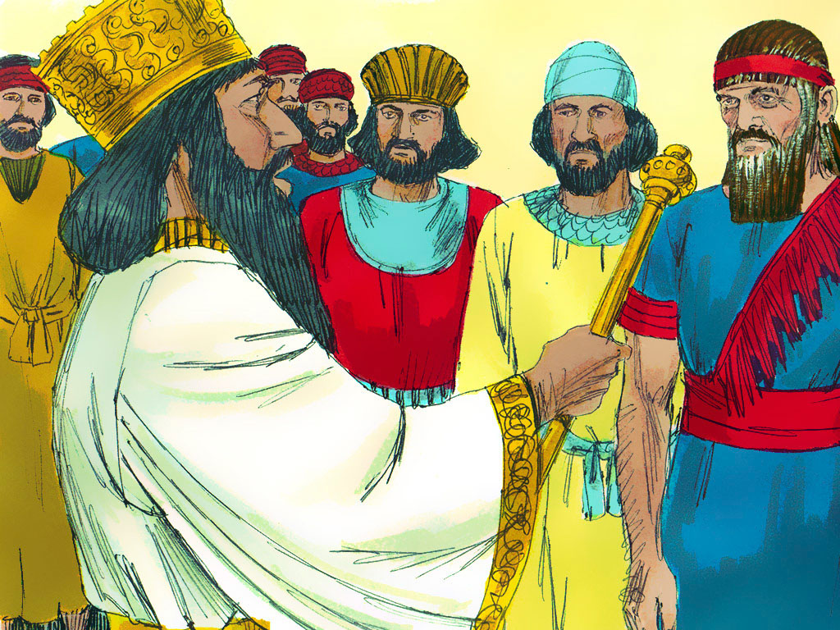
Данило превазилажаше и старешине и сатрапе, јер у њему беше велик дух и цар мишљаше да га постави над свим царством својим.

Slide 50
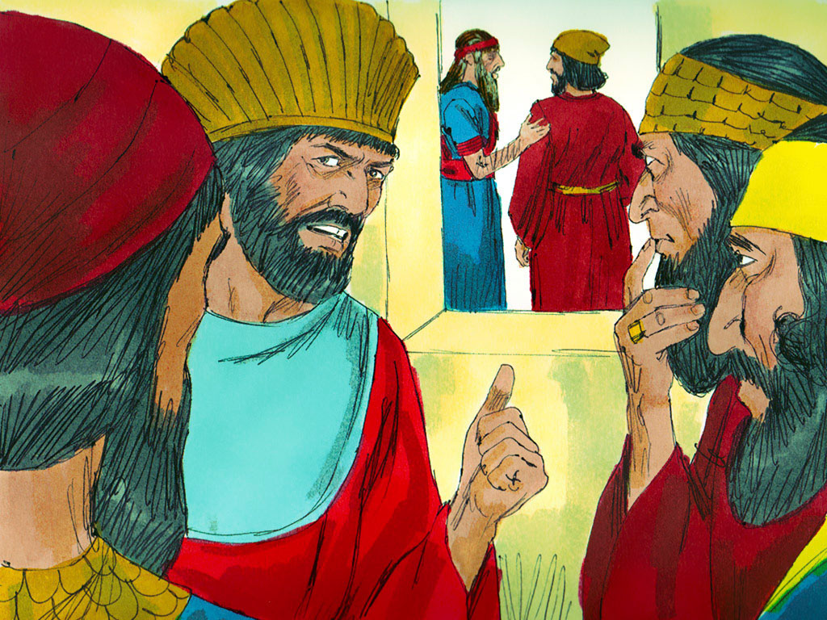

Slide 51
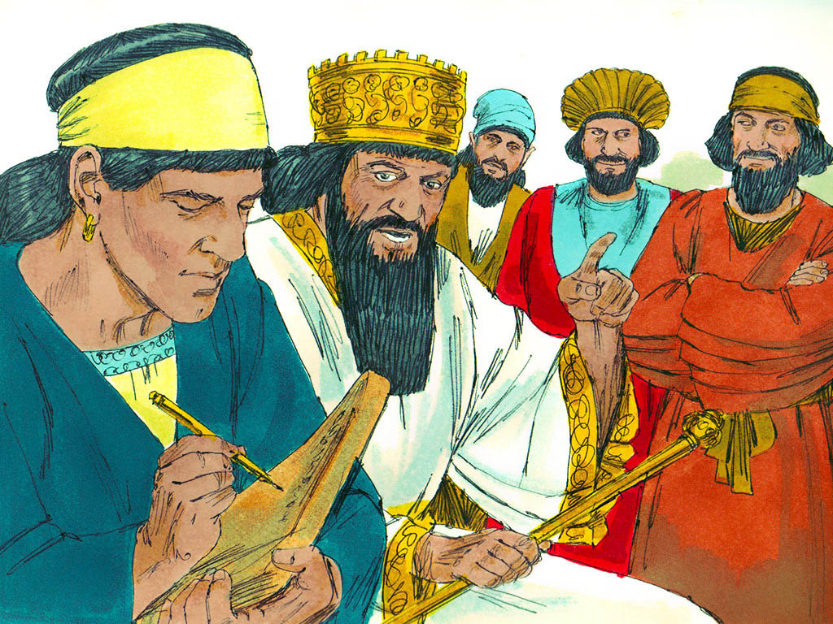

Slide 56
Сутрадан цар устаде ујутру рано и отиде брже к јами лавовској, и викну громким гласом: Данило, слуго Бога живога, Бог твој, коме служиш без престанка, узможе ли те избавити од лавова?

Slide 57
Данило рече цару: Царе, да си жив до века! Бог мој посла Ангела Свога и затвори уста лавовима, те ми не наудише, јер се нађох чист пред Њим, а и пред тобом, царе, не учиних зла.

Slide 60
Видех да се поставише престоли, и Стари данима седе: одело му беше бело као снег, и коса на глави као чиста вуна; престо му беше као пламен огњени, точкови му као разбуктали огањ. Огњена река излажаше и тецијаше испод Њега; хиљаде хиљада служаше му, и хиљаде хиљада стајаху пред њим.

